Slide 1

第九节 随机变量的函数的分布
一、随机变量的函数的分布（一维）
二、随机变量的函数的分布（二维）
三、小结

Slide 2
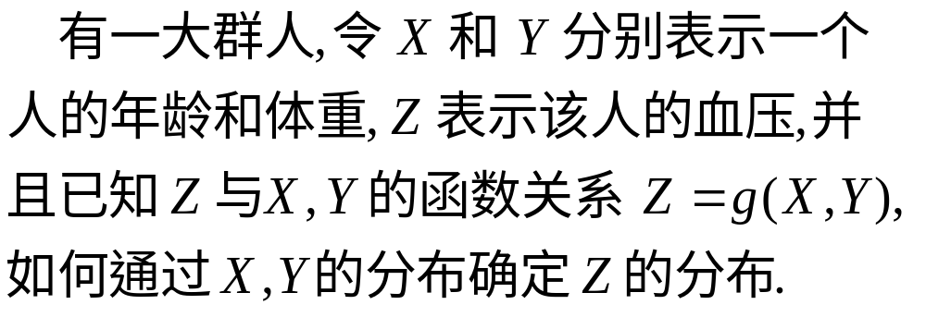

引言
例如
为了解决类似的问题下面我们讨论随机变量函数的分布.

Slide 3

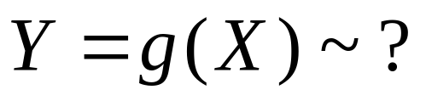
一、随机变量函数的分布（一维）
X的分布已知
下面分离散型和连续型来讨论。

Slide 4
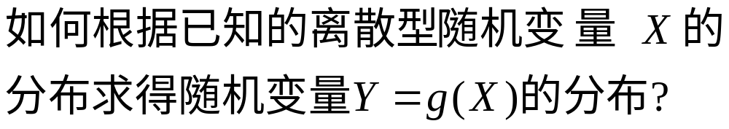

（一）、离散型随机变量的函数的分布
问题
Y仍然是离散型随机变量，则需：
①函数Y 的取值；
②函数取值的概率。

Slide 5
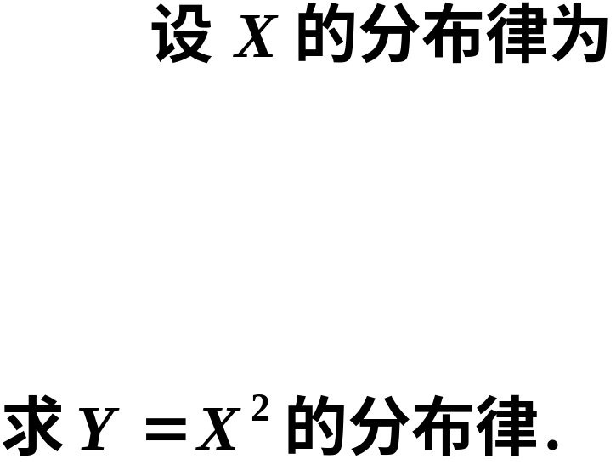


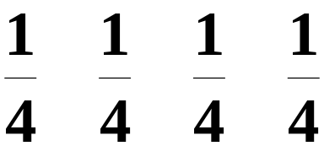

例1

Slide 6
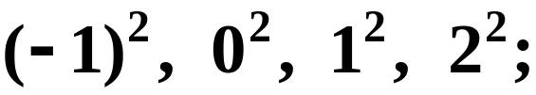


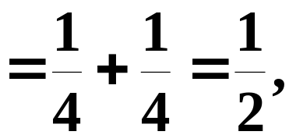
解
Y 的可能值为
即 0, 1, 4.

Slide 7


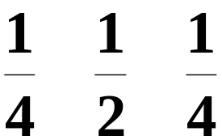
故 Y 的分布律为

Slide 8
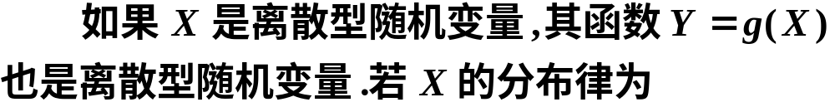



离散型随机变量的函数的分布

Slide 9







例2 设

Slide 10



例2答案 :Y 的分布律为

Slide 11

（二）、连续型随机变量的函数的分布
求连续型随机变量
的函数的分布，
则由分布函数的定义，先求出
函数的
分布函数（用已知的
的分布函数表示），
然后求导得出密度函数。

Slide 12
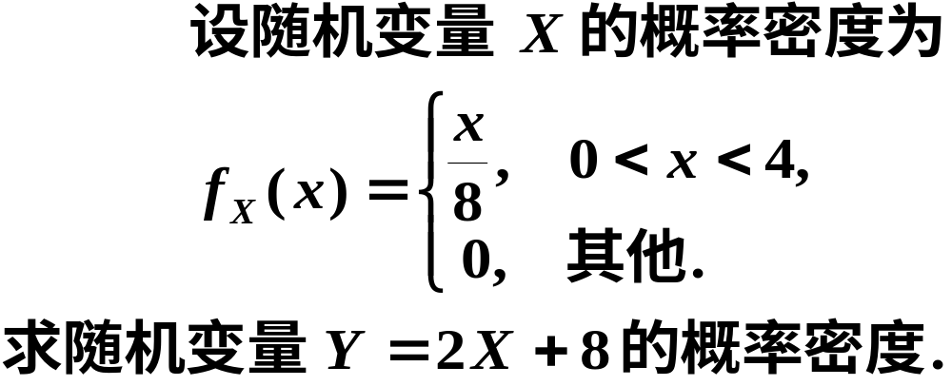
例3

Slide 13

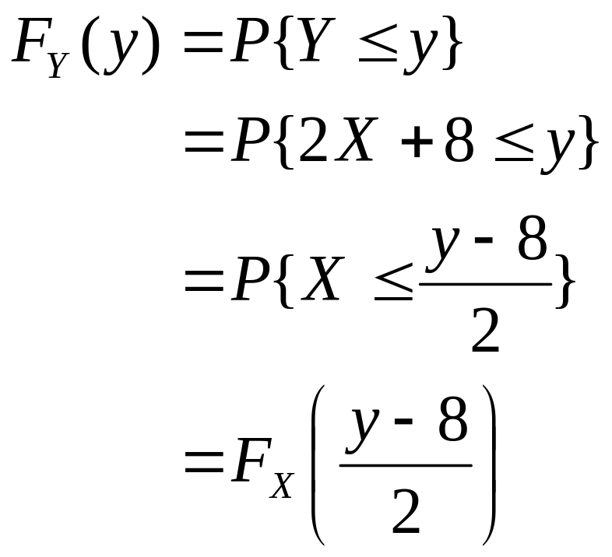
解 第一步 先求Y=2X+8 的分布函数

Slide 14

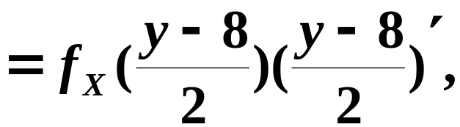
第二步 由分布函数求概率密度.

Slide 15
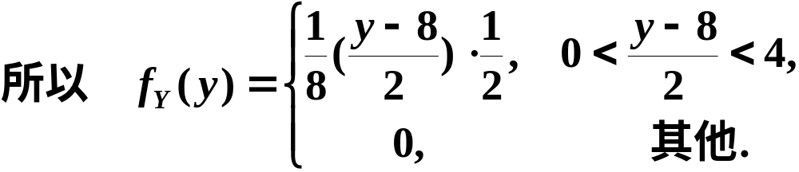
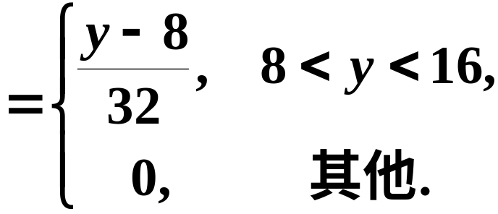

Slide 16
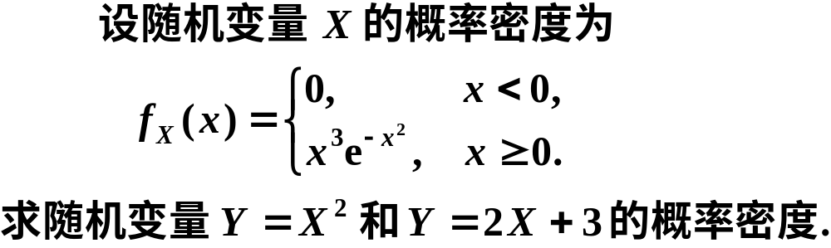
例4

Slide 17
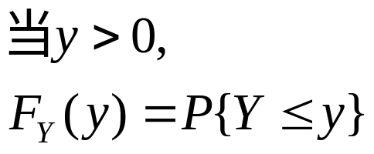



解

Slide 18

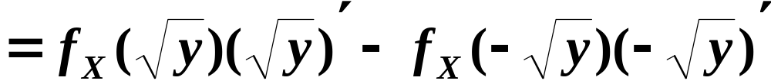
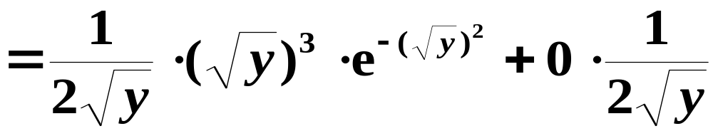
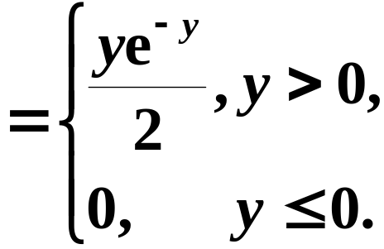
再由分布函数求概率密度.

Slide 19
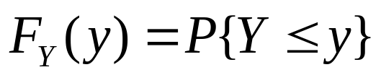
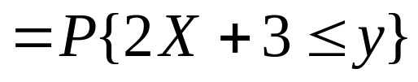
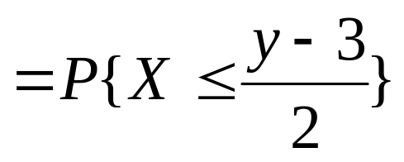
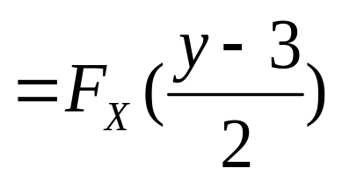
当 Y=2X+3 时,有

Slide 20
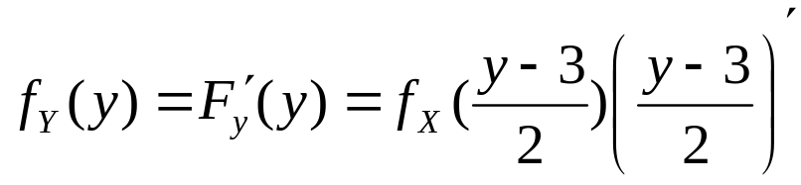
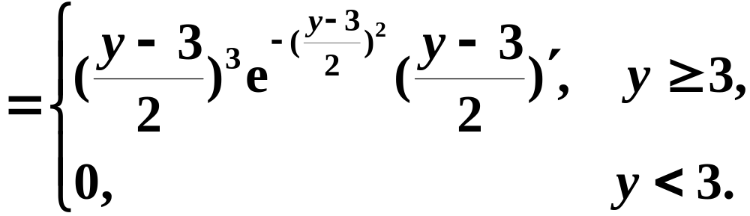

Slide 21
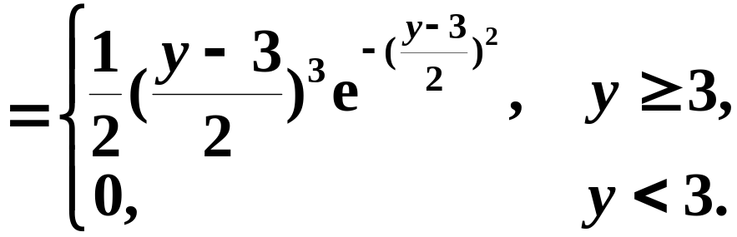
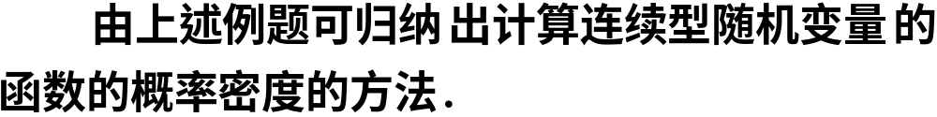
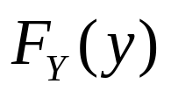

分两步: (1)求分布函数
(2)求导得密度函数

Slide 22
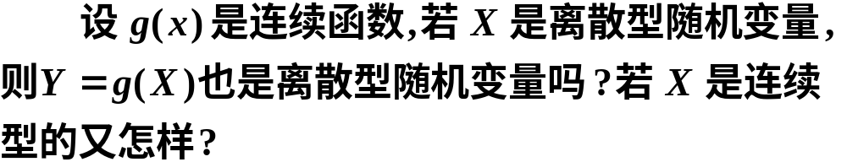
请同学们思考

Slide 23
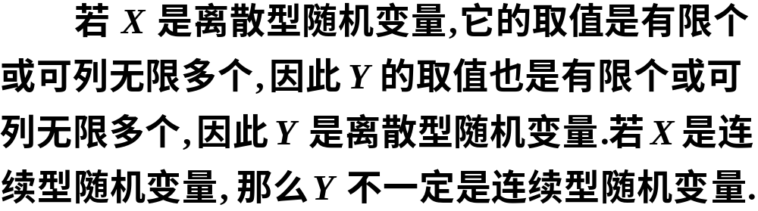

答

Slide 24
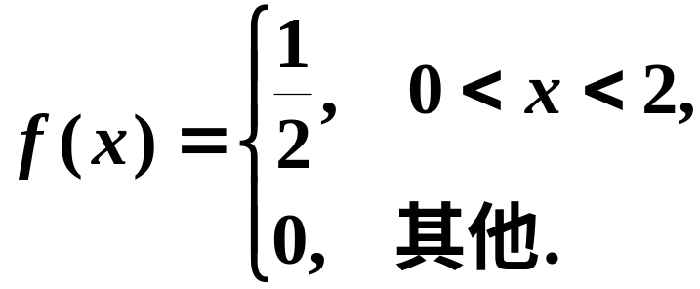
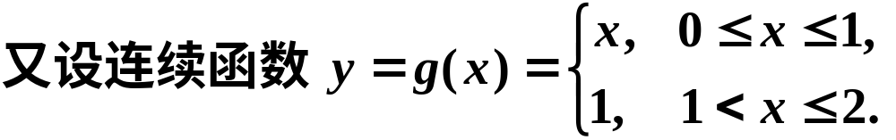
例5 设X在(0,2)上服从均匀分布,概率密度为

Slide 25

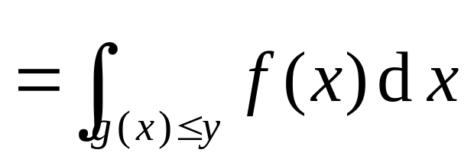
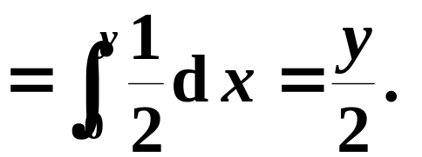
所以

Slide 26
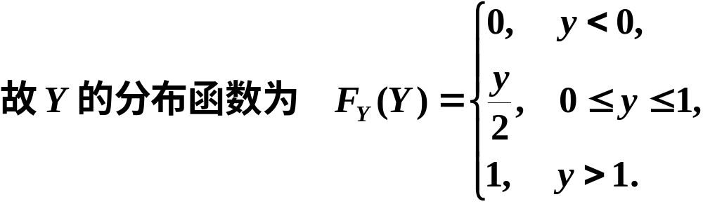
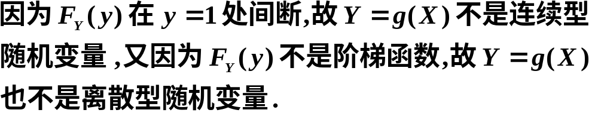

Slide 27

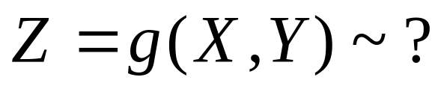
二、随机变量函数的分布（二维）：
X、Y的分布已知
下面分离散型和连续型来讨论。

Slide 28
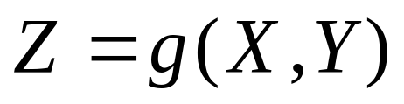
（一）、离散型随机变量函数的分布（二维）
X、Y是离散型随机变量，则其函数
仍然是离散型随机变量，则需：
①函数Z 的取值；
②函数Z取值的概率。

Slide 29



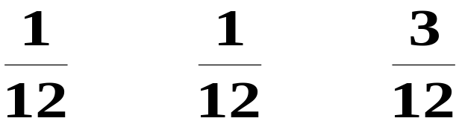

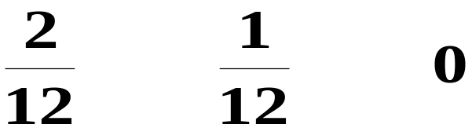
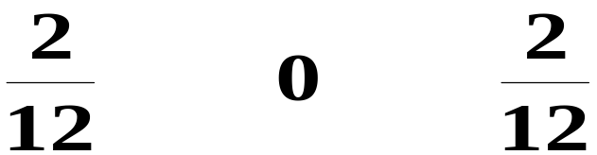

例6

Slide 30





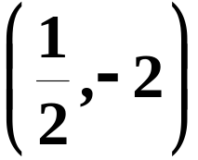
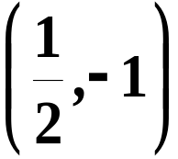






解
等价于
概率

Slide 31



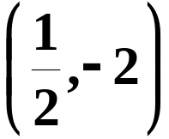




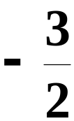
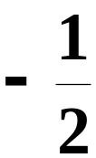










概率

Slide 32






Slide 33
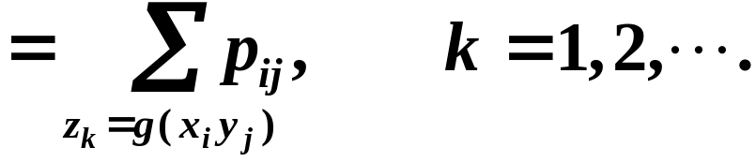
结论

Slide 34







（*）例7 设两个独立的随机变量 X 与 Y 的分布律为
求随机变量 Z=X+Y 的分布律.

Slide 35









解
因为 X 与 Y 相互独立, 所以
得

Slide 36



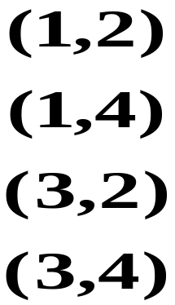




可得
所以

Slide 37


例8 设相互独立的两个随机变量 X, Y 具有同一
分布律,且 X 的分布律为

Slide 38



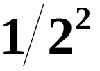

解
于是

Slide 39

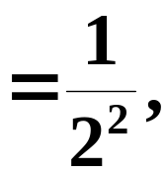










Slide 40






（二）、连续型随机变量函数的分布（二维）
设(X,Y)联合密度函数为f(x,y),X,Y的函数
Z=g(X,Y) ,故其分布函数为
即 可通过 在在平面区域 上的二重积分得到，从而 的密度函数为

Slide 41








1、和的分布
Z=X+Y 的分布（且X与Y独立）

Slide 42





因X与Y独立，
对
二重积分化为二次积分得出分布函数

Slide 43




由此可得概率密度函数为
由于 X 与 Y 对称,
两个独立 X 与 Y 的和Z=X+Y的密度函数
称为卷积公式,记为

Slide 44
例9 设两个独立的随机变量 X 与Y 都服从标准正态分布,求 Z=X+Y 的概率密度.

Slide 45



解
由公式

Slide 46






得

Slide 47

说明
有限个相互独立的正态随机变量的线性组合仍然服从正态分布.

Slide 48

例10

Slide 49











解
为确定积分限，先求 使被积函数不为0的区域

Slide 50


此时

Slide 51




Slide 52


Slide 53







则有

Slide 54


故有

Slide 55





推广

Slide 56





（*）例11

Slide 57




Slide 58






解

Slide 59





Slide 60






Slide 61





Slide 62




Slide 63

三、小结
1. 一维离散型随机变量的函数的分布

Slide 64
2、二维离散型离散型随机变量的函数的分布

Slide 65



3. 连续型随机变量的函数的分布
一维
从而 的密度函数为
二维
.
：

Slide 66
作业
作业：15题，16题，17题，18题，19题，20题

